Slide 1
Лабораторная работа №3
РОССИЙСКИЙ УНИВЕРСИТЕТ ДРУЖБЫ НАРОДОВ Факультет физико-математических и естественных наук
Выполнила: Морозова Анастасия Владимировна Группа: НПМбд-02-20 № ст/б: 1032201708

Slide 2
Цель работы:
Научиться оформлять отчеты с помощью легковесного языка разметки Markdown

Slide 3
Задачи
Сделать отчёт по предыдущей лабораторной работе в формате Markdown.
В качестве отчёта предоставить отчёты в 3 форматах: pdf, docx и md (в архиве, поскольку он должен содержать скриншоты, Makefile и т.д.)

Slide 4
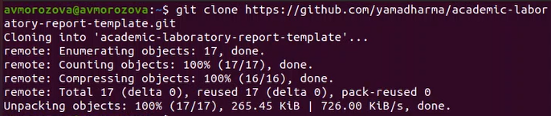
Ход работы
Скачала необходимые для работы шаблоны с github

Slide 5
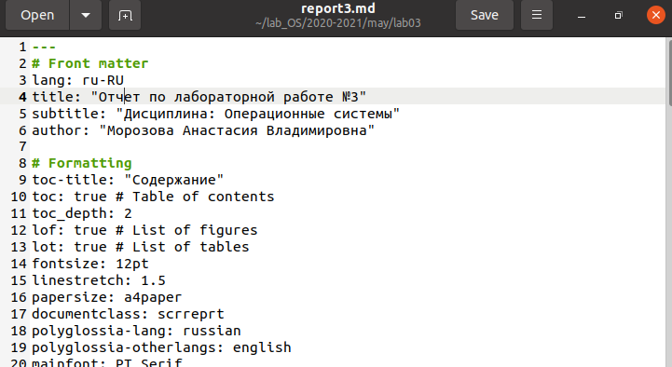
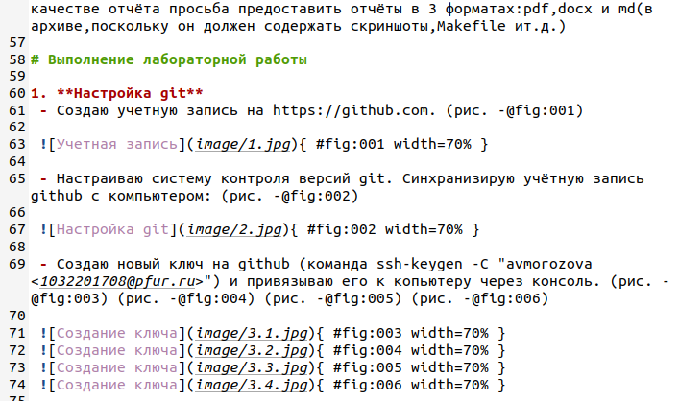
Ход работы
По шаблону оформила отчет по лабораторной работе №2 в Markdown

Slide 6
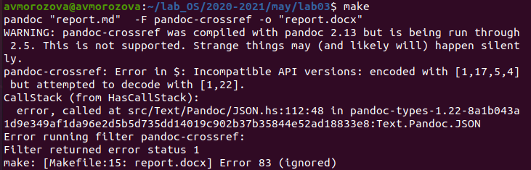
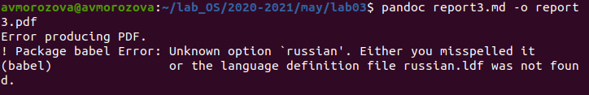
Ход работы
Далее было необходимо обработать файлы в форматы pdf и docx с помощью pandoc. Но возникли сложности при подгрузке pandoc, и это сделать не удалось

Slide 7
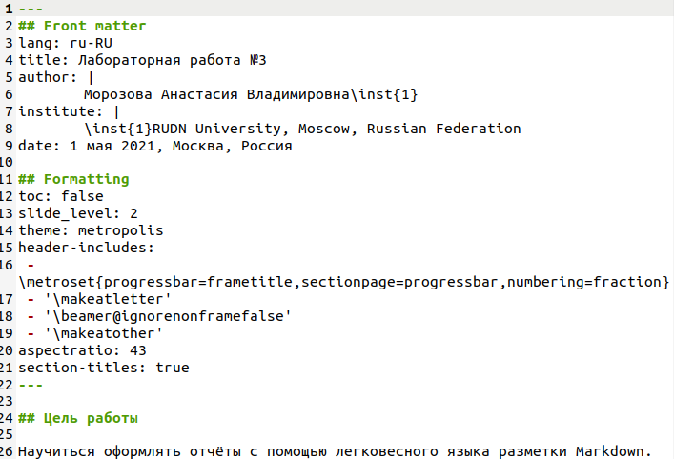
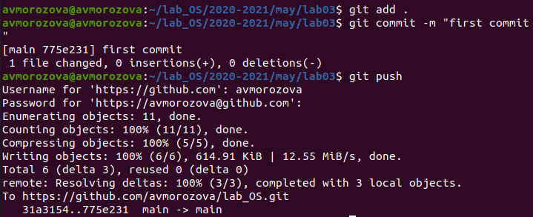
Ход работы
По аналогии выполнила презентацию в Markdown и загрузила имеющиеся файлы на github

Slide 8
Вывод:
В ходе выполнения лабораторной работы я научилась оформлять отчеты с помощью легковесного языка разметки Markdown

